Slide 1
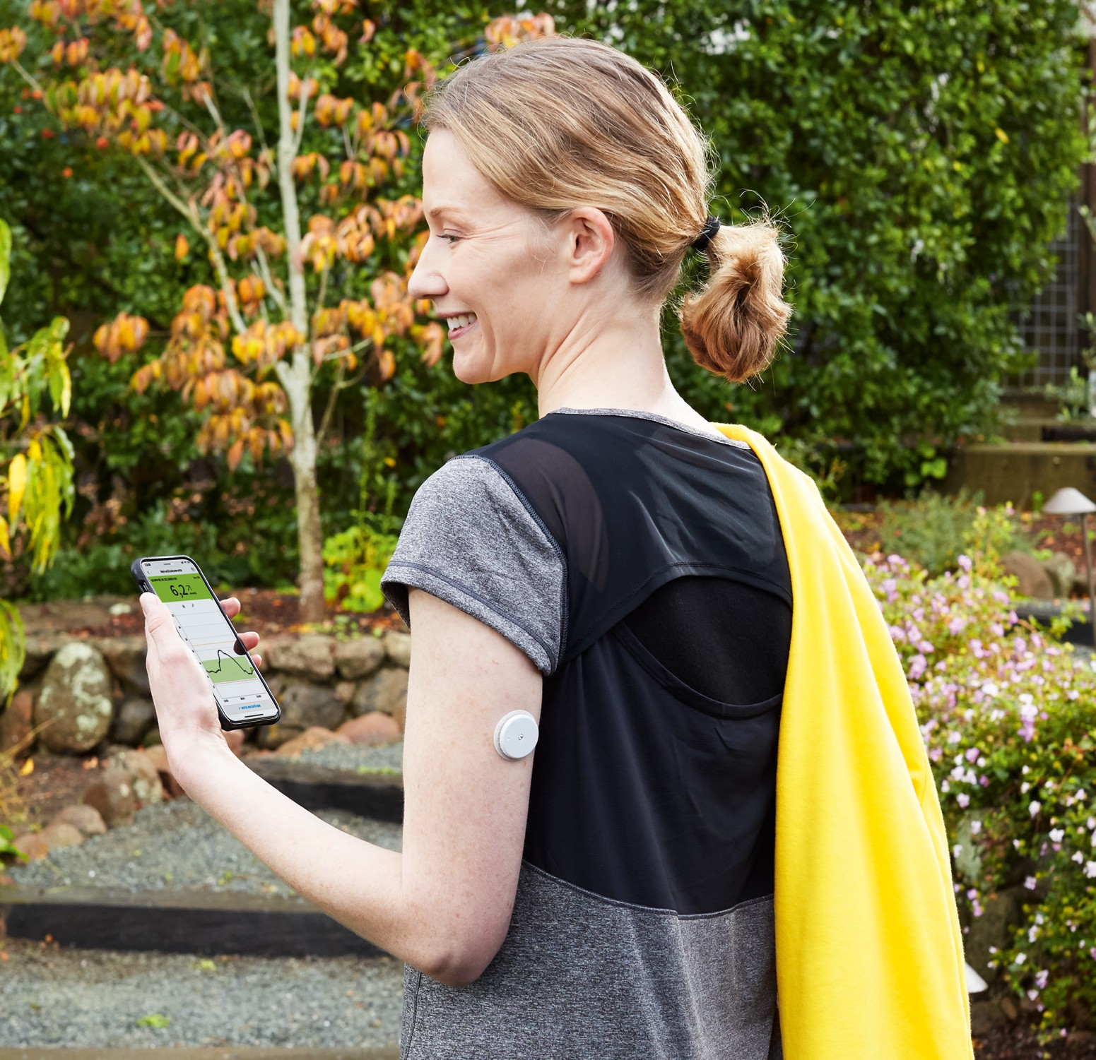


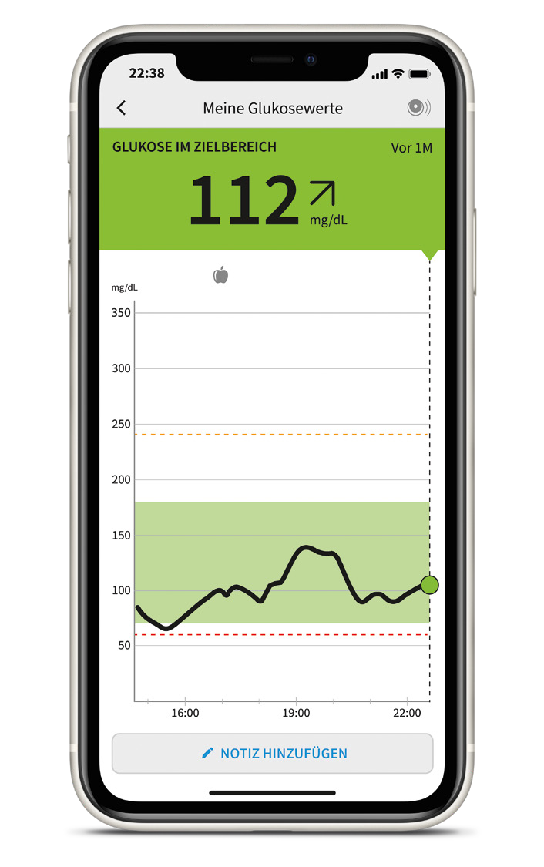
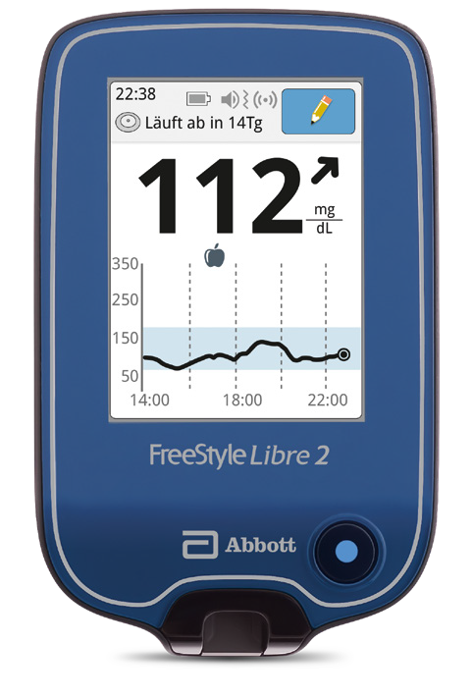
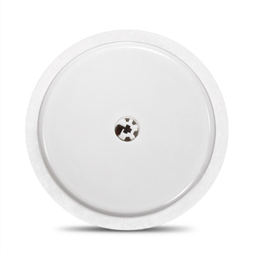
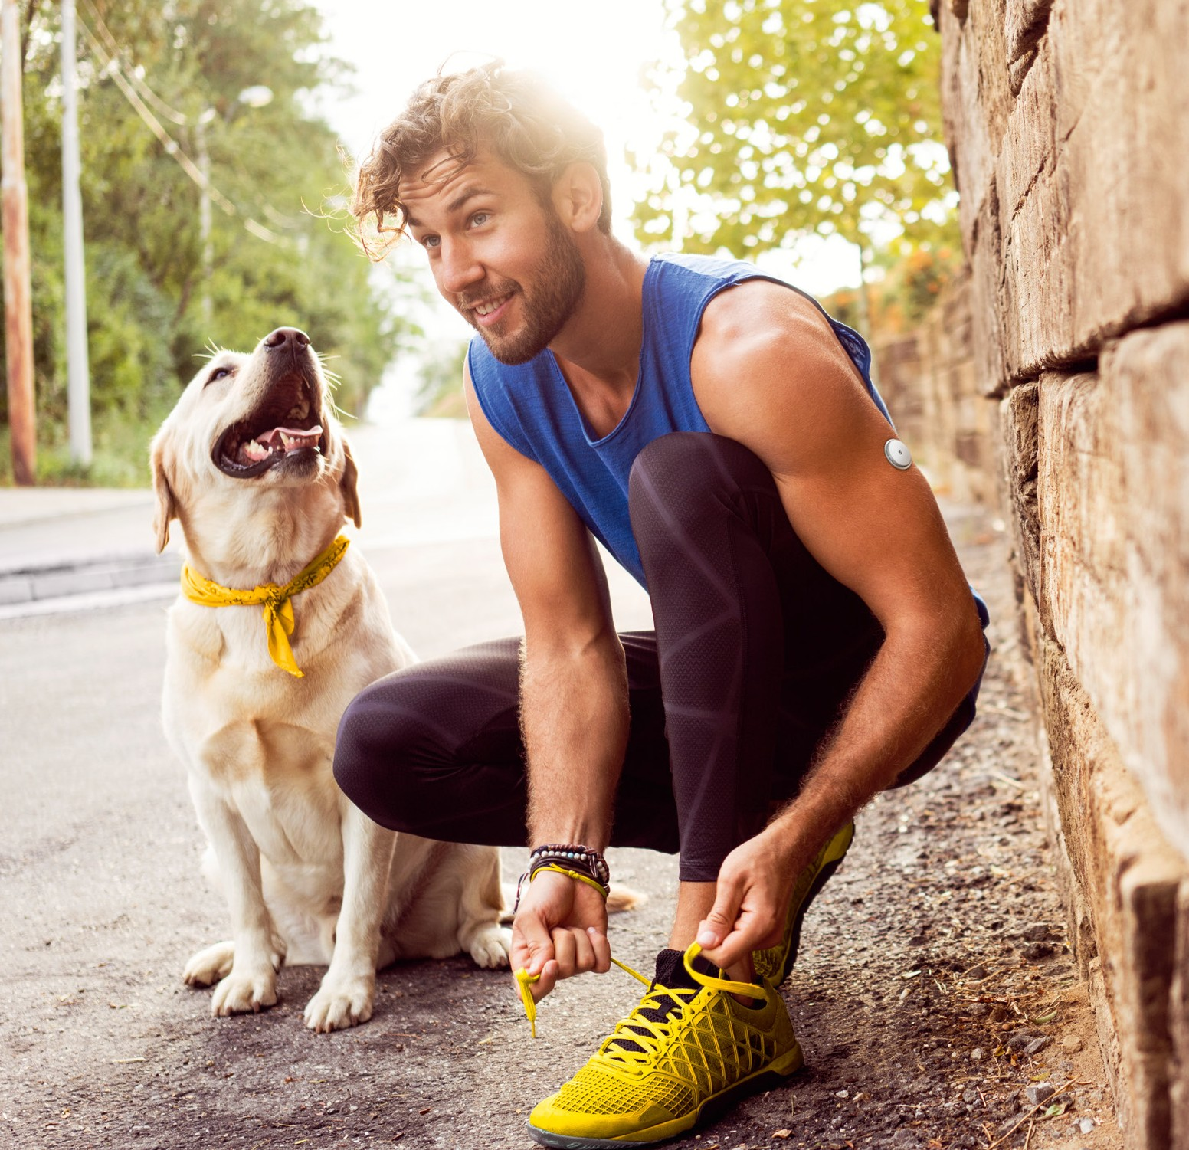
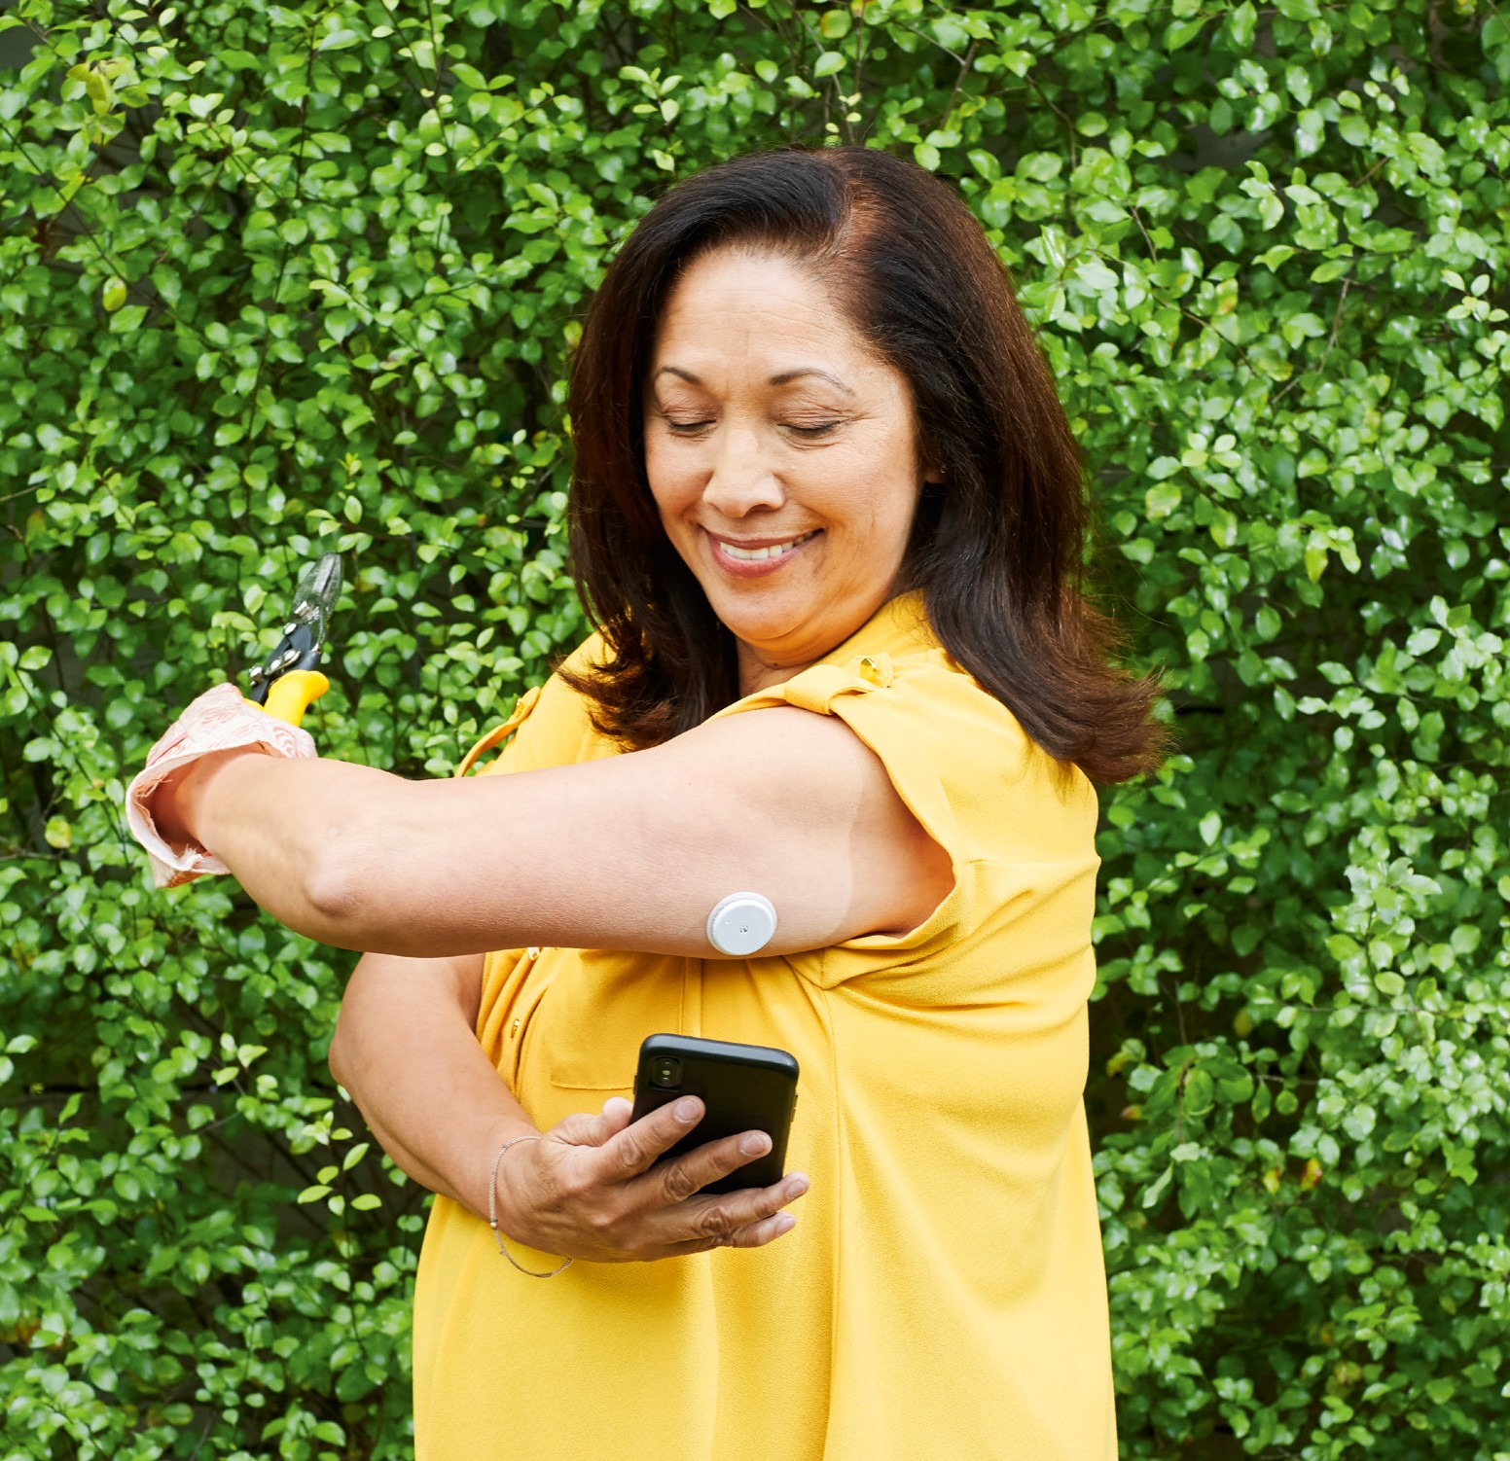


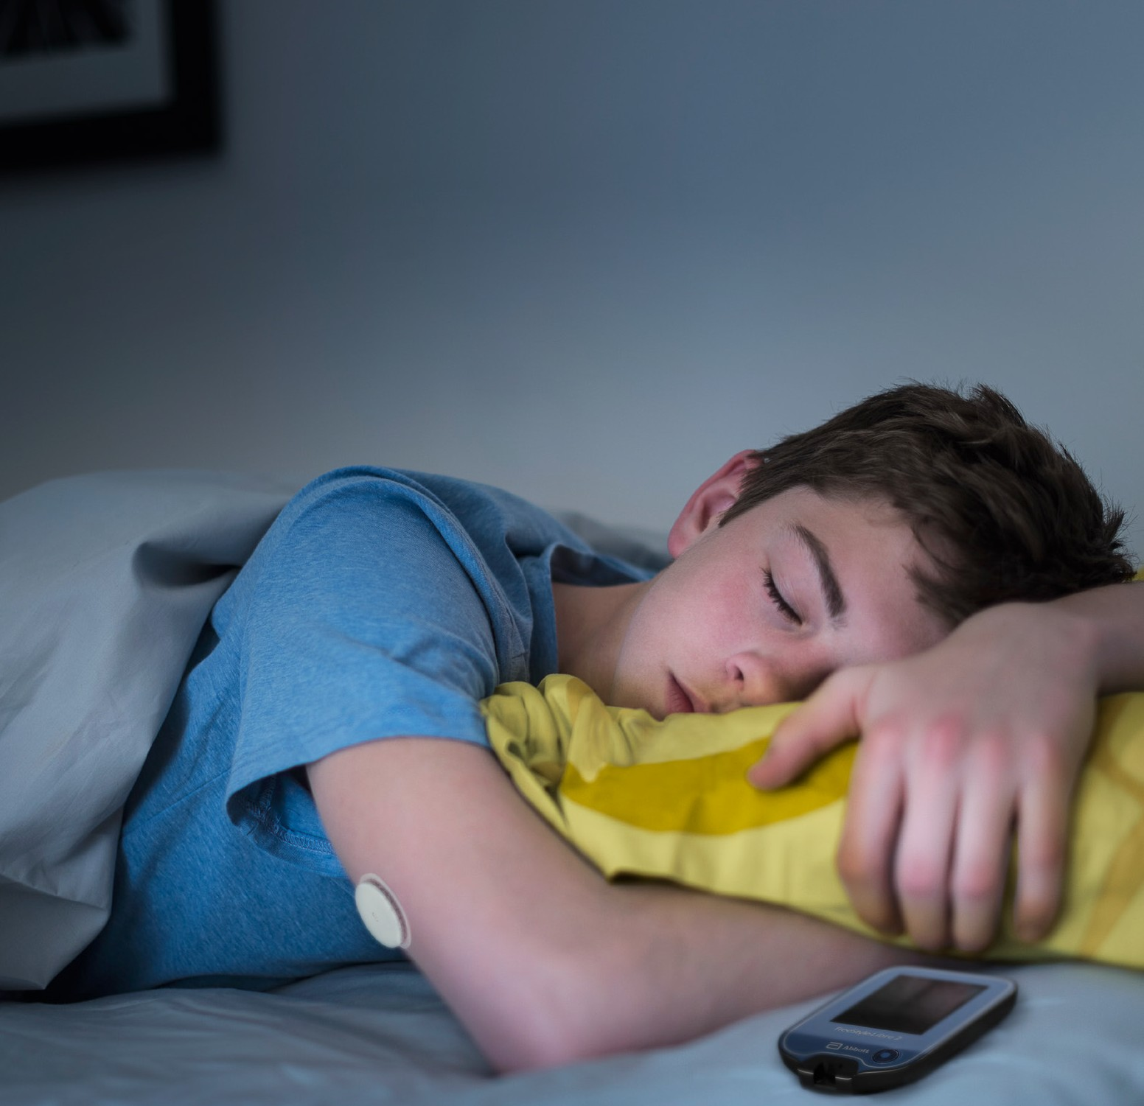


Trendpfeile im Diabetesmanagement
Bei den hier gezeigten Bildern handelt es sich um Agenturfotos, die mit Models gestellt wurden.
1. Das Setzen eines Sensors erfordert ein Einführen des Sensorfilaments unter die Haut. Der Sensor kann bis zu 14 Tage lang getragen werden. 2. Eine zusätzliche Prüfung der Glukosewerte mittels eines Blutzucker-Messgeräts ist erforderlich, wenn die Symptome nicht mit den Messwerten oder den Alarmen des Systems übereinstimmen.
© 2021 Abbott | ADC-33270 v1.0

Slide 2






Agenda
Einführung
zu den Trendpfeilen
Grundlage für
Therapieentscheidungen
Nutzung und Interpretation
der Trendpfeile
Vereinfachung
der Trendpfeilinformationen
Anwendungsbeispiel

Slide 3
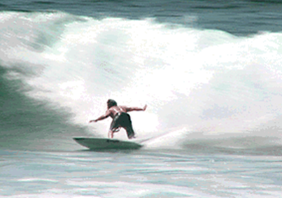
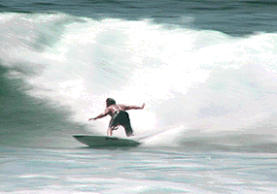

Blutglukosemessung vs. Kontinuierliche Glukosemessung
Einführung zu den Trendpfeilen
Die Blutglukosemessung
Kontinuierliche Glukosemessung
  liefert nur den aktuellen Glukosewert,
  der nur eine Momentaufnahme der Glukosewerte zeigt. Damit ist kein vollständiges Bild der Glukosewerte vorhanden.
  liefert ein vollständiges Bild der sich verändernden Glukosewerte zu jeder Tages- und Nachtzeit. Die Auswirkungen von Nahrungsmitteln, körperlicher Aktivität und Insulin können noch besser nachvollzogen und verstanden werden.

Slide 4
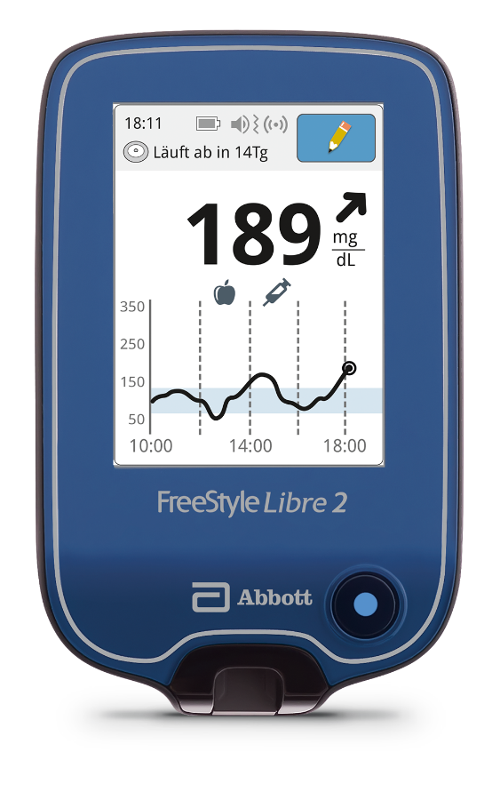
Kontinuierliche Glukosemesssysteme zeigen:
Einführung zu den Trendpfeilen
Trendpfeil
ermöglicht eine Prognose
über den zukünftigen Glukoseverlauf
Aktueller Glukosewert
(im Interstitium)
Verlauf
der letzten 8 Stunden

Slide 5
Vorteile von Trendpfeilen für Patienten
Einführung zu den Trendpfeilen
Zusätzliche und wertvolle Informationen:
Erlauben bessere Einordnung des aktuellen Glukosewertes
Ermöglichen zeitnahen und aktiven Einfluss auf Glukosestoffwechsel
Wichtige Grundlage für Menschen mit Diabetes für Stoffwechselkorrekturen:
Vermeidung von Hypoglykämien: Kohlenhydrataufnahme
Erhöhte Glukosewerte: Insulingabe
Oft erfolgt die Reaktion auf Trendpfeile nach Bauchgefühl.

Slide 6




Bisherige Informationen
Grundlage für Therapieentscheidungen
Anpassung der Insulindosierung auf Basis von:
Aktuellem
Glukosewert
Zielwert oder Zielbereich
Korrekturfaktor
BE / KE-Faktor
zur Abdeckung der Mahlzeit
Sind diese Information ausreichend?

Slide 7
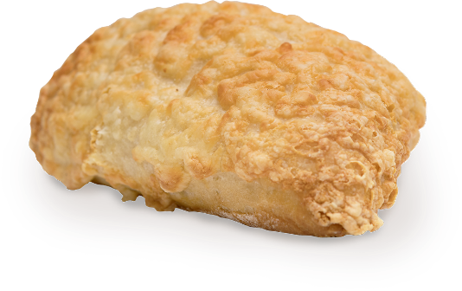
Beispiel einer bisherigen Korrekturberechnung von
Insulindosiseinheiten zu einer Mahlzeit
Grundlage für Therapieentscheidungen
Anpassung der Insulindosierung auf Basis von:
Aktuellem Glukosewert
189 mg/dL
Zielwert oder Zielbereich
110 mg/dL
Korrekturfaktor
1 Einheit / 40 mg/dL
BE / KE-Faktor zur Abdeckung der Mahlzeit
1 E / KE (abends)
Korrektur des erhöhten Glukosewertes: aktuell 79 mg/dL über Zielwert / 40 mg/dL
  = 2 Einheiten Insulin zusätzlich
Ein überbackenes Käsebrötchen
  = 4 KE * KE-Faktor: 1 E / KE
  = 4 Einheiten Insulin
Insgesamt: 6 Einheiten Insulin

Slide 8
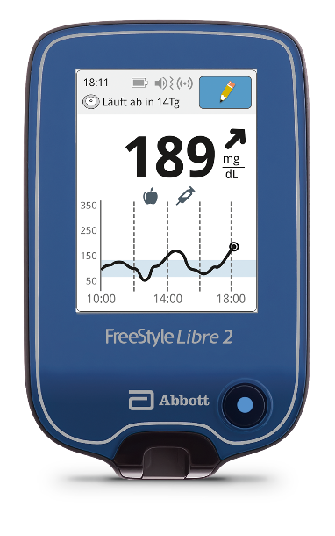
Beispiel einer bisherigen Korrekturberechnung von
Insulindosiseinheiten zu einer Mahlzeit
Grundlage für Therapieentscheidungen
Anpassung der Insulindosierung auf Basis von:
Aktuellem Glukosewert
189 mg/dL
Zielwert oder Zielbereich
110 mg/dL
Korrekturfaktor
1 Einheit / 40 mg/dL
BE / KE-Faktor zur Abdeckung der Mahlzeit
1 E / KE (abends)
Korrektur des erhöhten Glukosewertes: aktuell 79 mg/dL über Zielwert / 40 mg/dL
  = 2 Einheiten Insulin zusätzlich
Ein überbackenes Käsebrötchen
  = 4 KE * KE-Faktor: 1 E / KE
  = 4 Einheiten Insulin
Würden Sie diese Insulindosis ebenfalls wählen, wenn Ihr CGM-Gerät Folgendes anzeigt?
Insgesamt: 6 Einheiten Insulin

Slide 9
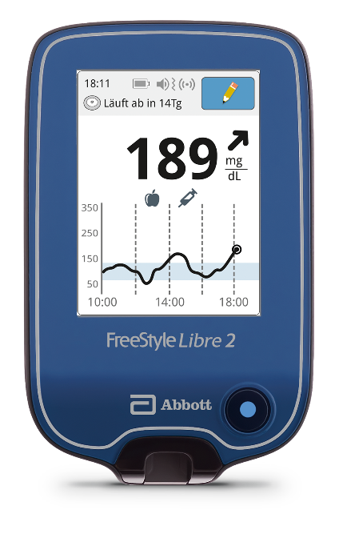
Therapieanpassungen mit Hilfe der Trendpfeilinformation
Grundlage für Therapieentscheidungen
Anpassung der Insulindosierung auf Basis von:
Aktuellem Glukosewert
Zielwert oder Zielbereich
Trendpfeilinformation
BE / KE-Faktor
zur Abdeckung der Mahlzeit
Korrekturfaktor

Slide 10

Herausforderungen für Diabetesteams
Nutzung und Interpretation der Trendpfeile
1
Unterschiede in rechnerischer Grundlage und Darstellung bei unterschiedlichen CGM-Geräten

Slide 11
Herausforderungen für Diabetesteams
Nutzung und Interpretation der Trendpfeile
Unterschiede in rechnerischer Grundlage bei unterschiedlichen CGM-Geräten¹
System | Abbott FreeStyle Libre und FreeStyle Libre 2 | Dexcom G4® und G5® Mobile | Medtronic MiniMed® 640G / GuardianTMConnect | Medtronic MiniMed® Veo | Roche Senseonics Eversense®
↑↑↑ | n. v.² | n. v.² | > 3 mg/dL | n. v.² | n. v.²
 |  |  | > 0,2 mmol/L pro Minute
↑↑ | n. v.² | > 3 mg/dL | 2 – 3 mg/dL | > 2 mg/dL | n. v.²
 |  | > 0,2 mmol/L pro Minute | 0,1 – 0,2 mmol/L pro Minute | > 0,1 mmol/L pro Minute
↑ | > 2 mg/dL | 2 – 3 mg/dL | 1 – 2 mg/dL | 1 – 2 mg/dL | > 2 mg/dL
 | > 0,1 mmol/L pro Minute | 0,1 – 0,2 mmol/L pro Minute | 0,05 – 0,1 mmol/L pro Minute | 0,05 – 0,1 mmol/L pro Minute | > 0,1 mmol/L pro Minute
↗ | 1 – 2 mg/dL | 1 – 2 mg/dL | n. v.² | n. v.² | 1 – 2 mg/dL
 | 0,05 – 0,1 mmol/L pro Minute | 0,05 – 0,1 mmol/L pro Minute |  |  | 0,05 – 0,1 mmol/L pro Minute
→ | < 1 mg/dL | < 1 mg/dL | n. v.² | n. v.² | < 1 mg/dL
 | < 0,05 mmol/L pro Minute | < 0,05 mmol/L pro Minute |  |  | < 0,05 mmol/L pro Minute
kein Pfeil | keine Daten zur Veränderungsrate | keine Daten zur Veränderungsrate | keine Daten zur Veränderungsrate | keine Daten zur Veränderungsrate | keine Daten zur Veränderungsrate
↘ | 1 – 2 mg/dL | 1 – 2 mg/dL | n. v.² | n. v.² | 1 – 2 mg/dL
 | 0,05 – 0,1 mmol/L pro Minute | 0,05 – 0,1 mmol/L pro Minute |  |  | 0,05 – 0,1 mmol/L pro Minute
↓ | > 2 mg/dL | 2 – 3 mg/dL | 1 – 2 mg/dL | 1 – 2 mg/dL | > 2 mg/dL
 | > 0,1 mmol/L pro Minute | 0,1 – 0,2 mmol/L pro Minute | 0,05 – 0,1 mmol/L pro Minute | 0,05 – 0,1 mmol/L pro Minute | >0,1 mmol/L pro Minute
↓↓ | n. v.² | > 3 mg/dL | 2 – 3 mg/dL | > 2 mg/dL | n. v.²
 |  | > 0,2 mmol/L pro Minute | 0,1 – 0,2 mmol/L pro Minute | > 0,1 mmol/L pro Minute
↓↓↓ | n. v.² | n. v.² | > 3 mg/dL | n. v.² | n. v.²
 |  |  | > 0,2 mmol/L pro Minute
1. Ziegler, R., et al. Diabetologie. 2018;13: 500-509. 2. n. v. – nicht vorhanden.

Slide 12
Herausforderungen für Diabetesteams
Nutzung und Interpretation der Trendpfeile
1
Unterschiede in rechnerischer Grundlage und Darstellung bei unterschiedlichen CGM-Geräten
2
Fehlende Standardisierung im klinischen Alltag
3
Berechnung auf relevanten Horizont (15 oder 30 Minuten) für Therapieanpassungen notwendig

Slide 13
Herausforderungen für Diabetesteams
Nutzung und Interpretation der Trendpfeile
Unterschiede in Berechnung auf relevanten Horizont von 30 min bei untersch. CGM-Geräten¹
System | Abbott FreeStyle Libre | Dexcom G4® und G5® Mobile | Medtronic MiniMed® 640G / GuardianTMConnect | Medtronic MiniMed® Veo | Roche Senseonics Eversense®
↑↑↑ | n. v.² | n. v.² | > 90 mg/dL | n. v.² | n. v.²
 |  |  | > 5,0 mmol/L
↑↑ | n. v.² | > 90 mg/dL | 60 – 90 mg/dL | > 60 mg/dL | n. v.²
 |  | > 5,0 mmol/L | 3,3 – 5,0 mmol/L | > 3,3 mmol/L
↑ | > 60 mg/dL | 60 – 90 mg/dL | 30 – 60 mg/dL | 30 – 60 mg/dL | > 60 mg/dL
 | > 3,3 mmol/L | 3,3 – 5,0 mmol/L | 1,7 – 3,3 mmol/L | 1,7 – 3,3 mmol/L | > 3,3 mmol/L
↗ | 30 – 60 mg/dL | 30 – 60 mg/dL | n. v.² | n. v.² | 30 – 60 mg/dL
 | 1,7 – 3,3 mmol/L | 1,7 – 3,3 mmol/L |  |  | 1,7 – 3,3 mmol/L
→ | < 30 mg/dL | < 30 mg/dL | n. v.² | n. v.² | < 30 mg/dL
 | < 1,7 mmol/L | < 1,7 mmol/L |  |  | < 1,7 mmol/L
kein Pfeil | keine Daten zur Veränderungsrate | keine Daten zur Veränderungsrate | keine Daten zur Veränderungsrate | keine Daten zur Veränderungsrate | keine Daten zur Veränderungsrate
↘ | 30 – 60 mg/dL | 30 – 60 mg/dL | n. v.² | n. v.² | 30 – 60 mg/dL
 | 1,7 – 3,3 mmol/L | 1,7 – 3,3 mmol/L |  |  | 1,7 – 3,3 mmol/L
↓ | > 60 mg/dL | 60 – 90 mg/dL | 30 – 60 mg/dL | 30 – 60 mg/dL | > 60 mg/dL
 | > 3,3 mmol/L | 3,3 – 5,0 mmol/L | 1,7 – 3,3 mmol/L | 1,7 – 3,3 mmol/L | > 3,3 mmol/L
↓↓ | n. v.² | > 90 mg/dL | 60 – 90 mg/dL | > 60 mg/dL | n. v.²
 |  | > 5,0 mmol/L | 3,3 – 5,0 mmol/L | > 3,3 mmol/L
↓↓↓ | n. v.² | n. v.² | > 90 mg/dL | n. v.² | n. v.²
 |  |  | > 5,0 mmol/L
1. Ziegler, R., et al. Diabetologie. 2018;13: 500-509. 2. n. v. – nicht vorhanden.

Slide 14





Interpretation der Trendpfeile (Beispiel FreeStye Libre /
FreeStyle Libre 2)
Nutzung und Interpretation der Trendpfeile
Voraussichtliche Veränderung der Glukosekonzentration in 30 Minuten.
der Glukosewert:
steigt rasch
(mehr als 60 mg/dL)
steigt
(zwischen 30 und 60 mg/dL)
ändert sich langsam
(weniger als 30 mg/dL)
fällt
(zwischen 30 und 60 mg/dL)
fällt rasch
(mehr als 60 mg/dL)

Slide 15
Herausforderungen für Diabetesteams
Nutzung und Interpretation der Trendpfeile
1
Unterschiede in rechnerischer Grundlage und Darstellung bei unterschiedlichen CGM-Geräten
2
Fehlende Standardisierung im klinischen Alltag
3
Berechnung auf relevanten Horizont (15 oder 30 Minuten) für Therapieanpassungen notwendig
4
Verlässliche und nutzbare Handlungsvorgaben zur Interpretation dringend notwendig

Slide 16
Empfehlung zur Nutzung der Trendpfeile im Diabetesmanagement
Nutzung und Interpretation der Trendpfeile
Bisherige internationale Empfehlungen (Ausschnitt)¹:
Trendpfeile | Insulinanpassung | JDRF/DirecNet | Scheiner | Pettus / Edelman | Klonoff / Kerr | Aleppo / Laffel Erwachsene |  | Aleppo / Laffel Kinder
↑↑ | erhöhen | erhöhe 20 % der Gesamtdosis | erhöhe aktuellen Sensorwert um 50 mg/dL (2,8 mmol/L) | erhöhe aktuellen Sensorwert um 100 mg/dL (5,6 mmol/L) | erhöhe aktuelle Insulindosis um 2 Einheiten | < 25 | +4,5 IE | < 25 | +4,0 IE
 |  |  |  |  |  | 25 – < 50 | +3,5 | 25 – < 50 | +3,0
 |  |  |  |  |  | 50 – < 75 | +2,5 | 50 – < 75 | +2,0
 |  |  |  |  |  | ≥ 75 | +1,5 | 75 – < 125 | +1,0
 |  |  |  |  |  |  |  | ≥ 125 | +0,5
↑ | erhöhen | erhöhe 20 % der Gesamtdosis | erhöhe aktuellen Sensorwert um 25 mg/dL (1,4 mmol/L) | erhöhe aktuellen Sensorwert um 75 mg/dL (4,2 mmol/L) | erhöhe aktuelle Insulindosis um 1,5 Einheiten | < 25 | +3,5 | < 25 | +3,0
 |  |  |  |  |  | 25 – < 50 | +2,5 | 25 – < 50 | +2,0
 |  |  |  |  |  | 50 – < 75 | +1,5 | 50 – < 75 | +1,0
 |  |  |  |  |  | ≤ 75 | +1,0 | 75 – < 125 | +0,5
 |  |  |  |  |  |  |  | ≥ 125 | keine Anpassung
↗ | erhöhen | erhöhe 10 % der Gesamtdosis | keine Anpassung | erhöhe aktuellen Sensorwert um 50 mg/dL (2,8 mmol/L) | erhöhe aktuelle Insulindosis um 1 Einheit | < 25 | +2,5 | < 25 | +2,0
 |  |  |  |  |  | 25 – < 50 | +1,5 | 25 – < 50 | +1,0
 |  |  |  |  |  | 50 – < 75 | +1,0 | 50 – < 75 | +0,5
 |  |  |  |  |  | ≤ 75 | +0,5 | 75 – < 125 | keine Anpassung
 |  |  |  |  |  |  |  | ≥ 125 | keine Anpassung
1. Ziegler, R., et al. Diabetologie. 2018;13: 500-509.
Prozentual Korrektur
anpassen
Wert absolut
anpassen und dann Korrektur
Wert absolut
anpassen und dann Korrektur
Korrektur absolut
anpassen
Korrektur absolut
anpassen nach
Insulinsensitivität

Slide 17
Empfehlung zur Nutzung der Trendpfeile im Diabetesmanagement
Nutzung und Interpretation der Trendpfeile
Konsensusbasierte Handlungsempfehlungen für Diabetesteams und Nutzer¹:
Erstmalig in deutscher Sprache
Weiterentwicklung auf Basis publizierter Empfehlungen
Berechnet auf relevanten Horizont (30 Minuten)
Leicht anwendbare Empfehlung
1. Ziegler, R., et al. Diabetologie. 2018;13: 500-509.

Slide 18

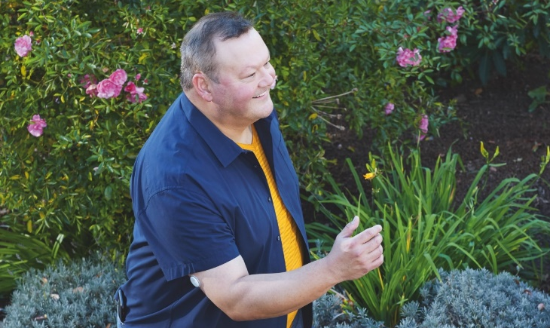

Therapieanpassungsempfehlung der Expertengruppe anhand von Scorecards für drei Patientengruppen
Vereinfachung der Trendpfeilinformationen¹
Kinder/Jugendliche mit Typ 1 Diabetes (T1D)
Erwachsene
mit Typ 1 Diabetes (T1D)
Erwachsene
mit insulinpflichtigem Typ 2 Diabetes (T2D)
Bei den hier gezeigten Bildern handelt es sich um Agenturfotos, die mit Models gestellt wurden.
1. Ziegler, R., et al. Diabetologie. 2018;13: 500-509.

Slide 19
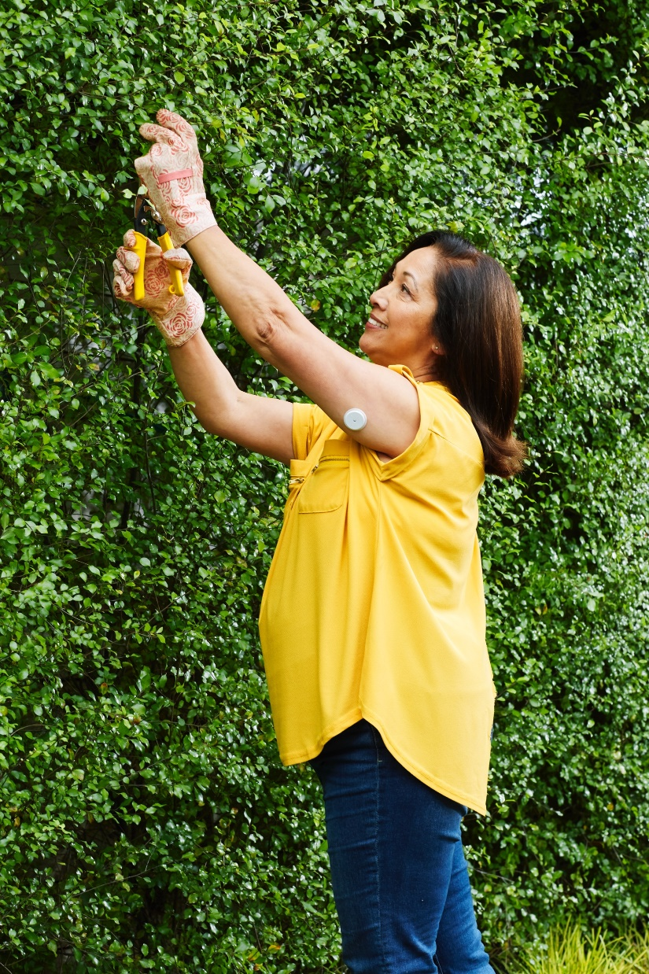
Welche Parameter werden berücksichtigt?
Nutzung und Interpretation der Trendpfeile
Konsensusbasierte Handlungsempfehlungen für Diabetesteams und Nutzer:
Unterscheidung in Patientengruppen
(Typ 1 und Typ 2 Diabetes) und nach Alter
(Erwachsene, Kinder und Jugendliche)
1
2
Glukoseausgangswerte
3
Individuelle Korrekturfaktoren
Trendpfeile
unterschiedlicher Hersteller berücksichtigt
4
Empfehlung zur Therapieanpassung anhand
von farblich unterlegter Scorecard¹
Bei dem hier gezeigten Bild handelt es sich um ein Agenturfoto, das mit einem Model gestellt wurde.
1. Ziegler, R., et al. Diabetologie. 2018;13: 500-509.

Slide 20
Die farblich unterlegten Scorecards geben eine Empfehlung zur Therapie- anpassung. Jede Scorecard enthält somit folgende Informationen:
Vereinfachung der Trendpfeilinformationen¹
1
Glukoseausgangswerte mit farblicher Hinterlegung verschiedener Bereiche
1
Über 70 mg/dL:
Empfehlung zur Anpassung der Insulindosis
Unter 70 mg/dL: Empfehlung zur Zufuhr einer individuellen Menge Kohlenhydrate (KH), schneller KH (s. KH) und zwei bzw. bei Bedarf mehrerer Einheiten der s. KH. Individuelle KH ist die individuelle Menge an KH, die ein Patient benötigt, um eine Hypoglykämie zu verhindern (nicht identisch mit der Kohlenhydrateinheit KE)¹
Tabelle: Stand Mai 2018. Eine erneute Korrektur frühestens 2 Stunden nach letzter Insulingabe empfohlen. Diese Zahlen sind Anhaltswerte und müssen auf die Insulinempfindlichkeit und die individuellen Werte des Patienten angepasst werden.
* bei einem Glukoseausgangswert < 50 mg/dL (< 2,8 mmol/L) werden drei schnelle Kohlenhydrat-Einheiten empfohlen.
** KH - individuelle Kohlenhydrateinheit
*** Beim Auftreten von Ketonen soll nach individuellen Angaben ohne Berücksichtigung der Trendpfeile eine individuelle max. Korrektur gegeben werden.
1. Ziegler, R., et al. Diabetologie. 2018;13: 500-509.

Slide 21
Die farblich unterlegten Scorecards geben eine Empfehlung zur Therapie- anpassung. Jede Scorecard enthält somit folgende Informationen:
Vereinfachung der Trendpfeilinformationen¹
1
Glukoseausgangswerte mit farblicher Hinterlegung verschiedener Bereiche
1
3
2
2
Individuelle Korrekturfaktoren
4
3
Trendpfeilsymbole der verschiedenen Hersteller (Stand Mai 2018)
4
Empfehlung zur Therapieanpassung: Erhöhung bzw. Reduktion von Insulineinheiten
Tabelle: Stand Mai 2018. Eine erneute Korrektur frühestens 2 Stunden nach letzter Insulingabe empfohlen. Diese Zahlen sind Anhaltswerte und müssen auf die Insulinempfindlichkeit und die individuellen Werte des Patienten angepasst werden.
* bei einem Glukoseausgangswert < 50 mg/dL (< 2,8 mmol/L) werden drei schnelle Kohlenhydrat-Einheiten empfohlen.
** KH - individuelle Kohlenhydrateinheit
*** Beim Auftreten von Ketonen soll nach individuellen Angaben ohne Berücksichtigung der Trendpfeile eine individuelle max. Korrektur gegeben werden.
1. Ziegler, R., et al. Diabetologie. 2018;13: 500-509.

Slide 22
Beispiel Scorecard Kinder und Jugendliche mit Typ 1 Diabetes
Vereinfachung der Trendpfeilinformationen¹
Tabelle: Stand Mai 2018. Eine erneute Korrektur frühestens 2 Stunden nach letzter Insulingabe empfohlen. Diese Zahlen sind Anhaltswerte und müssen auf die Insulinempfindlichkeit und die individuellen Werte des Patienten angepasst werden.
* bei einem Glukoseausgangswert < 50 mg/dL (< 2,8 mmol/L) werden drei schnelle Kohlenhydrat-Einheiten empfohlen.
** KH - individuelle Kohlenhydrateinheit
*** Beim Auftreten von Ketonen soll nach individuellen Angaben ohne Berücksichtigung der Trendpfeile eine individuelle max. Korrektur gegeben werden.
1. Ziegler, R., et al. Diabetologie. 2018;13: 500-509.

Slide 23
Beispiel Scorecard Typ 2 Diabetes
Vereinfachung der Trendpfeilinformationen¹
Tabelle: Stand Mai 2018. Eine erneute Korrektur frühestens 2 Stunden nach letzter Insulingabe empfohlen. Diese Zahlen sind Anhaltswerte und müssen auf die Insulinempfindlichkeit und die individuellen Werte des Patienten angepasst werden.
* Bei einem Glukoseausgangswert < 50 mg/dL (< 2,8 mmol/L) werden drei schnelle Kohlenhydrat-Einheiten empfohlen.
** KH - individuelle Kohlenhydrateinheit
1. Ziegler, R., et al. Diabetologie. 2018;13: 500-509.

Slide 24
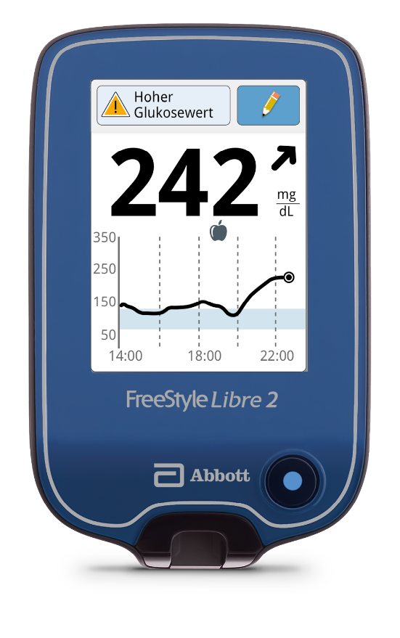
Anwendungsbeispiel Scorecard Typ 1 Diabetes:
Insulinsensitivität (Korrekturfaktur) 1 E / 60 mg/dL
Vereinfachung der Trendpfeilinformationen¹
+ 1
Tabelle: Stand Mai 2018. Eine erneute Korrektur frühestens 2 Stunden nach letzter Insulingabe empfohlen. Diese Zahlen sind Anhaltswerte und müssen auf die Insulinempfindlichkeit und die individuellen Werte des Patienten angepasst werden.
* bei einem Glukoseausgangswert < 50 mg/dL (< 2,8 mmol/L) werden drei schnelle Kohlenhydrat-Einheiten empfohlen.
** KH - individuelle Kohlenhydrateinheit
*** Beim Auftreten von Ketonen soll nach individuellen Angaben ohne Berücksichtigung der Trendpfeile eine individuelle max. Korrektur gegeben werden.
1. Ziegler, R., et al. Diabetologie. 2018;13: 500-509.

Slide 25
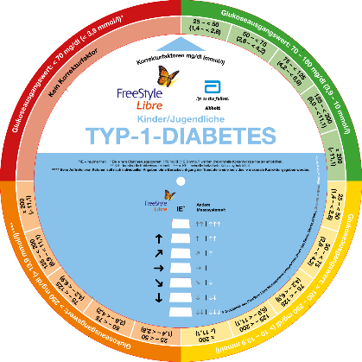
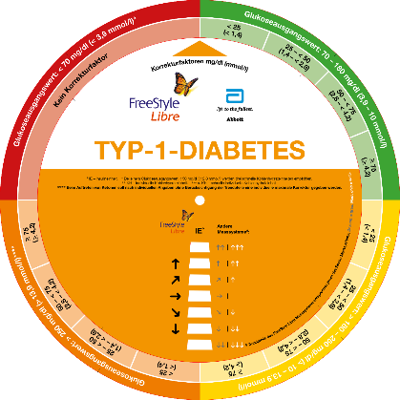
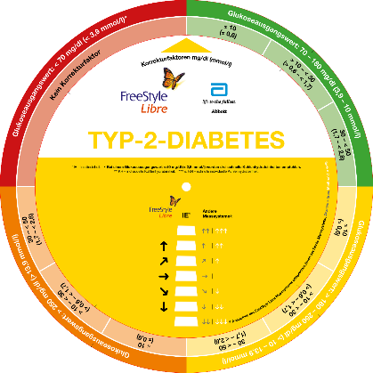

Drehscheiben für die praktische Nutzung der Empfehlung zur Insulindosisanpassung mit Trendpfeilen
Vereinfachung der Trendpfeilinformationen¹
Diese Drehscheiben beinhalten die Empfehlungen der Expertengruppe für medizinisches Fachpersonal zur Therapieanpassung auf Basis der Scorecards für Kinder / Jugendliche mit Typ 1 Diabetes, Erwachsene mit Typ 1 Diabetes und Erwachsene mit insulinpflichtigem Typ 2 Diabetes.¹
Kinder/Jugendliche
mit Typ 1 Diabetes (T1D)
Erwachsene
mit Typ 1 Diabetes (T1D)
Erwachsene
mit insulinpflichtigem Typ 2 Diabetes (T2D)
1. Ziegler, R., et al. Diabetologie. 2018;13: 500-509.

Slide 26
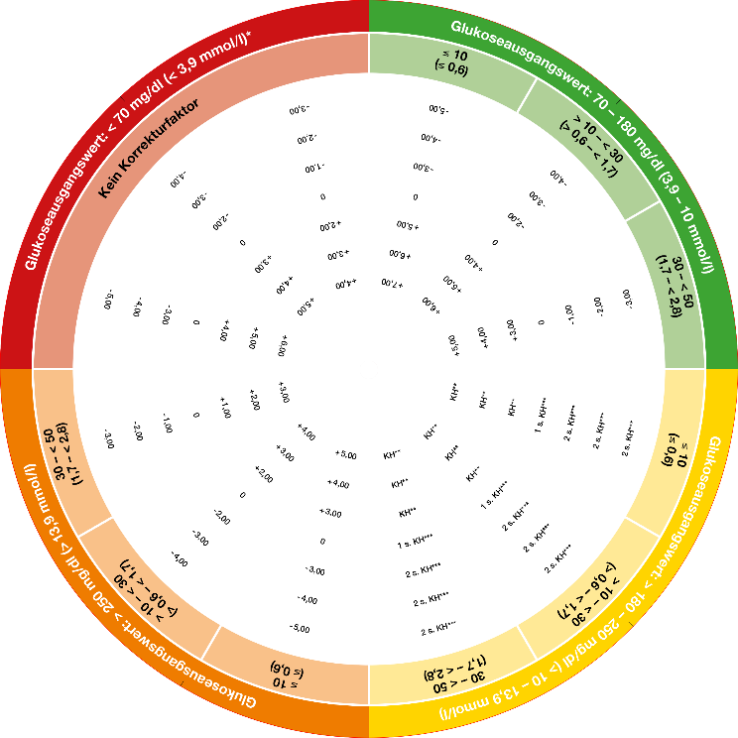
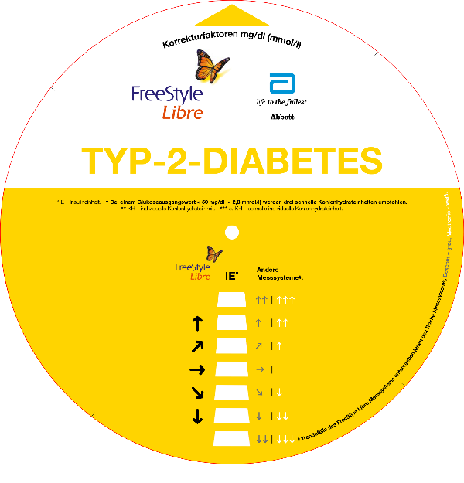
Drehscheiben für die praktische Nutzung der Empfehlung zur Insulindosisanpassung mit Trendpfeilen
Vereinfachung der Trendpfeilinformationen¹
1
1
Im äußeren Ring sind die Glukoseausgangswerte hinterlegt.
2
Unterhalb der entsprechenden Glukoseausgangswerte wird jeweils der individuelle Bereich der Insulinsensitivität (Korrekturfaktoren) dargestellt. Der für den Patienten passende Korrekturfaktor wird eingestellt, indem der Pfeil so gedreht wird, dass er auf den entsprechenden Korrekturfaktor zeigt.
2
3
3
Auf der Scheibe werden dann in den Feldern die Empfehlungen zur Insulindosisanpassung neben den unterschiedlichen Trendpfeilen angezeigt. Links finden Sie die Trendpfeile der FreeStyle Libre Messsysteme und rechts die Trendpfeile der anderen Hersteller.
1. Ziegler, R., et al. Diabetologie. 2018;13: 500-509.

Slide 27
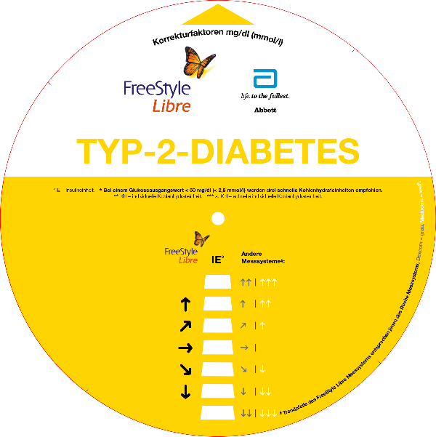
Drehscheiben für die praktische Nutzung der Empfehlung zur Insulindosisanpassung mit Trendpfeilen
Vereinfachung der Trendpfeilinformationen¹
In diesem Beispiel gehen wir von einem Menschen mit insulinpflichtigem Typ 2 Diabetes aus.
Vor dem Mittagessen hat er mithilfe seines
FreeStyle Libre Messsystems einen aktuellen Glukosewert von 100 mg/dL ermittelt und dabei einen Trendpfeil angezeigt bekommen, der steil
nach oben zeigt.
Der Korrekturfaktor des Patienten liegt bei
1 Einheit / 10 mg/dL.
1. Ziegler, R., et al. Diabetologie. 2018;13: 500-509.

Slide 28
Drehscheiben zur Empfehlung der Insulindosisanpassung mit Trendpfeilen: Anwendungsbeispiel
Vereinfachung der Trendpfeilinformationen¹
1
Wenn Sie in diesem Fall die Drehscheibe anwenden, dann beginnen Sie in dem grünen Feld für den Bereich der Glukose-ausgangswerte zwischen 70 – 180 mg/dL.
2
1
Durch Einstellung des Korrekturfaktors erscheint auf der Scheibe eine Spalte mit den spezifischen Empfehlungen neben allen verfügbaren Trendpfeilen.
2
Die Information für den Pfeil, der steil nach oben zeigt, können Sie dann als Empfehlung zur Insulindosisanpassung weitergeben (in diesem Beispiel: + 4 Insulineinheiten).
3
3
Diese Empfehlungen auf Basis der Expertenempfehlung¹ müssen bei Bedarf auf die individuellen Bedürfnisse des Patienten angepasst werden.
1. Ziegler, R., et al. Diabetologie. 2018;13: 500-509.

Slide 29
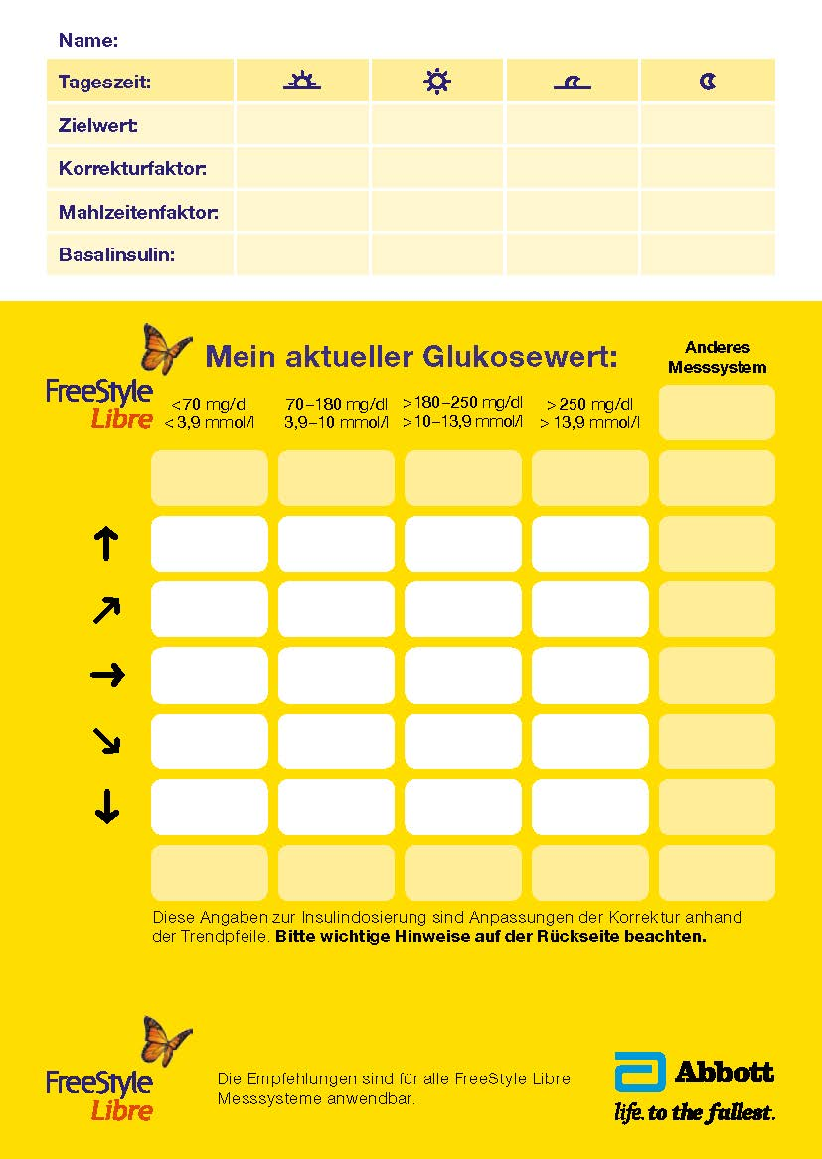
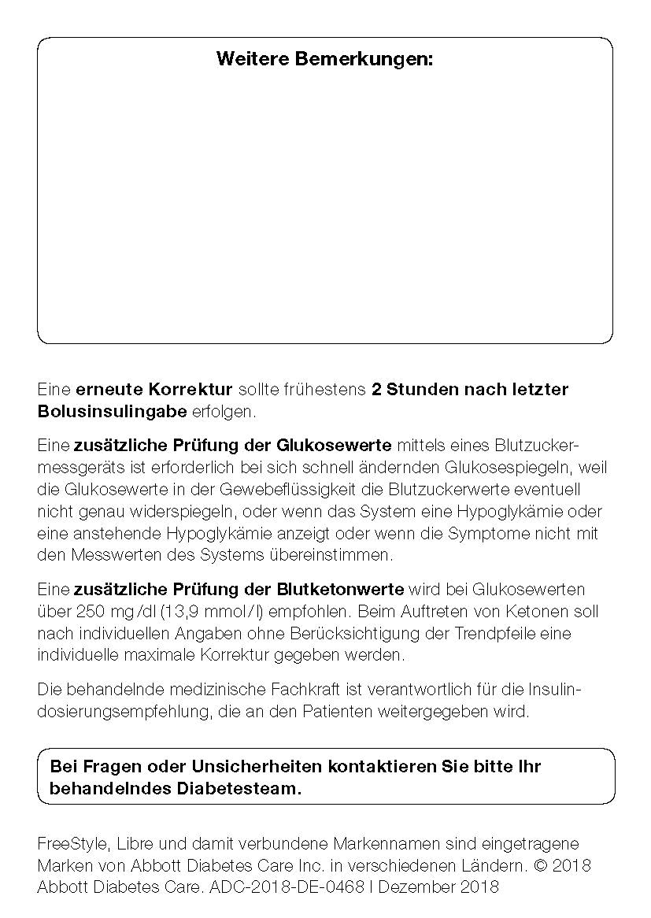
Abrissblock mit den individuellen Empfehlungen zur Abgabe an Ihre Patienten
Vereinfachung der Trendpfeilinformationen¹
1. Ziegler, R., et al. Diabetologie. 2018;13: 500-509.

Slide 30
Abrissblock mit den individuellen Empfehlungen zur Abgabe an Ihre Patienten
Vereinfachung der Trendpfeilinformationen¹
1
Therapieparameter:
Für die unterschiedlichen Tageszeiten mit Zielwert, Korrektur- und Mahlzeitenfaktoren sowie Basalinsulin
1
2
Glukoseausgangsbereiche:
Dargestellt sind die unterschiedlichen Glukoseausgangswerte bzw. -bereiche.
2
3
Trendpfeile der FreeStyle Libre Messsysteme
3
4
5
4
Therapieanpassungsempfehlungen:
In die offenen Felder können Sie auf Basis der Drehscheiben die Empfehlungen zu den verschiedenen Trendpfeilen eintragen und diese auf die individuellen Patientenbedürfnisse anpassen.
5
Trendpfeile anderer Messsysteme:
Hier können die Trendpfeile von einem anderen Messsystem eingezeichnet werden, falls Ihre Patienten nicht FreeStyle Libre oder FreeStyle Libre 2 verwenden.
1. Ziegler, R., et al. Diabetologie. 2018;13: 500-509.

Slide 31

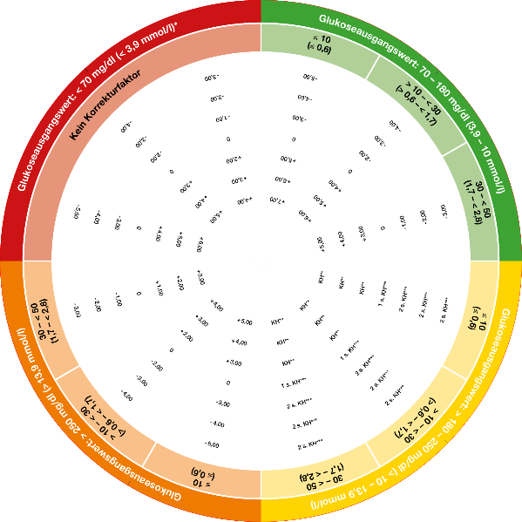
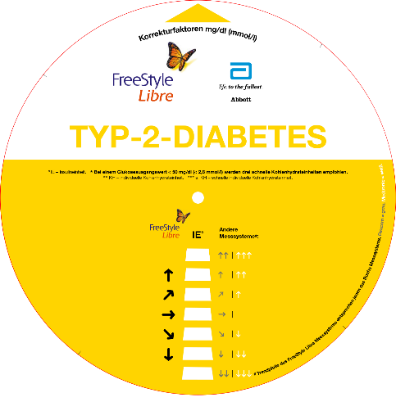
Fallbeispiel: Frau Baumann
Anwendungsbeispiel insulinpflichtiger Typ 2 Diabetes
Insulinpflichtiger Typ 2 Diabetes mit Korrekturfaktor:
1 Einheit / 40 mg/dL
Bei dem hier gezeigten Bild handelt es sich um ein Agenturfoto, das mit einem Model gestellt wurde.

Slide 32
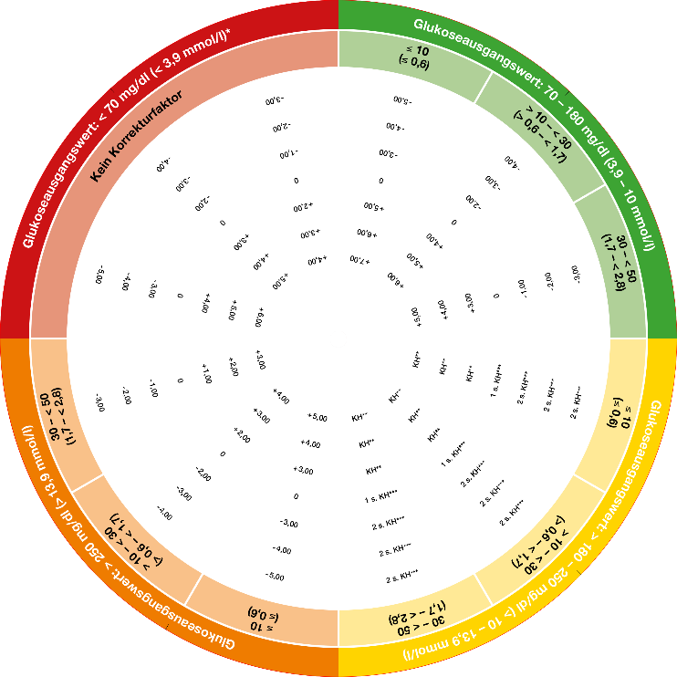
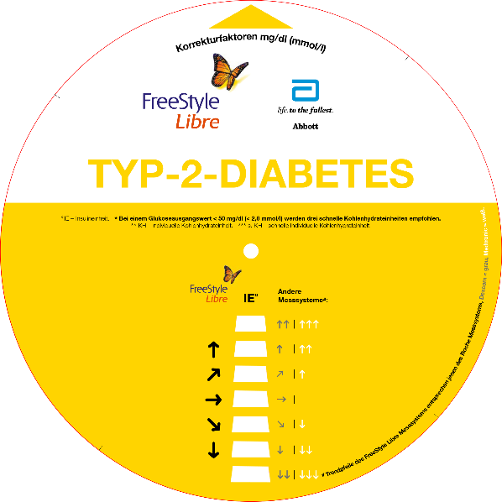
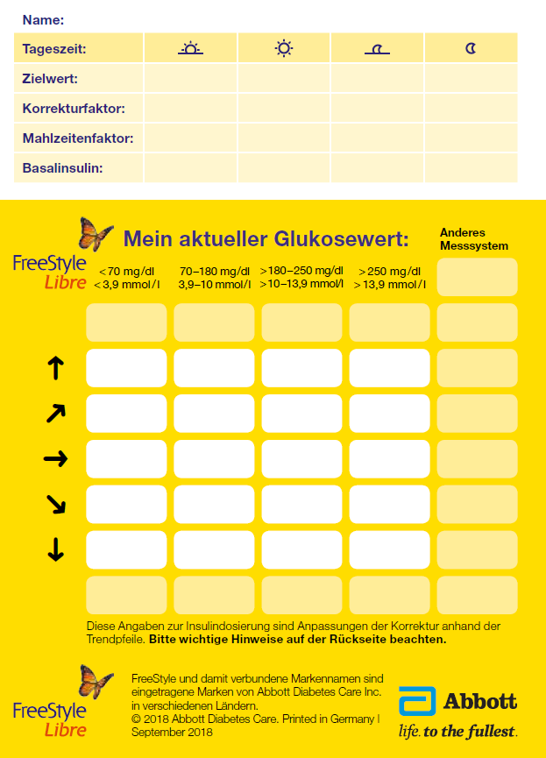
Fallbeispiel: Frau Baumann
Anwendungsbeispiel insulinpflichtiger Typ 2 Diabetes
Die Empfehlung zur Therapieanpassung wurden von der Drehscheibe für
insulinpflichtigen Typ 2 Diabetes auf den Abrissblock übertragen.
Sabine Baumann
110 mg/dL
110 mg/dL
110 mg/dL
110 mg/dL
1E / 40 mg/dL
1E / 40 mg/dL
1E / 40 mg/dL
1E / 40 mg/dL
2E / 1KE
2E / 1KE
2E / 1KE
2E / 1KE
25 E
-
KH
+ 2
+ 3
+ 4
KH
+ 1
+ 2
+ 3
1 s. KH
0
0
0
2 s. KH
- 1
- 1
- 1
2 s. KH
- 2
- 2
- 2

Slide 33


Fallbeispiel: Frau Baumann
Anwendungsbeispiel insulinpflichtiger Typ 2 Diabetes
Sabine Baumann
Frau Baumann hat am Abend folgenden
Glukosewert mit FreeStyle Libre 2 gemessen und möchte im Anschluss ein Käsebrötchen essen:
110 mg/dL
110 mg/dL
110 mg/dL
110 mg/dL
1E / 40 mg/dL
1E / 40 mg/dL
1E / 40 mg/dL
1E / 40 mg/dL
2E / 1KE
2E / 1KE
2E / 1KE
2E / 1KE
25 E
-
1 Käsebrötchen:
Korrektur:
4 KE * 1 E/KE
= 4 Einheiten Insulin
+ 2 Einheiten Insulin
KH
+ 2
+ 3
+ 4
KH
+ 1
+ 2
+ 3
1 s. KH
0
0
0
Anpassung der Korrektur aufgrund der Trendpfeile:
+ 2 Einheiten Insulin
2 s. KH
- 1
- 1
- 1
2 s. KH
- 2
- 2
- 2
Insgesamt:
8 E

Slide 34
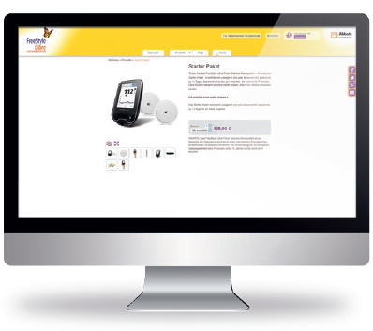
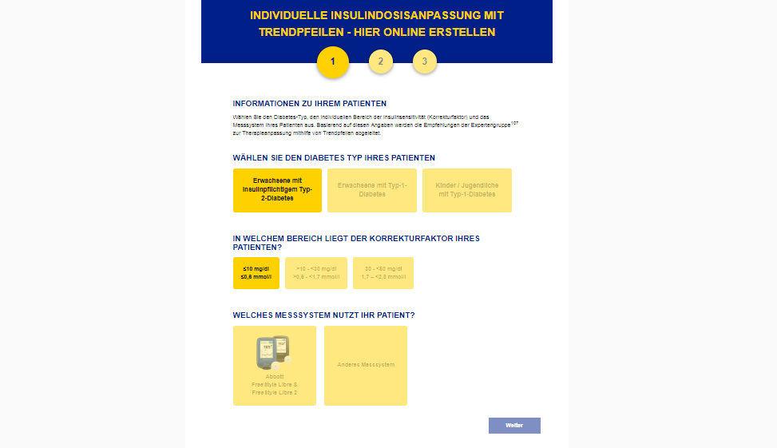
Online-Tool für die digitale Nutzung: www.FreeStyle.de/Trendpfeile
Vereinfachung der Trendpfeilinformationen¹
Neue Nutzer von Fachkreisen
Registrieren Sie sich unter www.FreeStyle.de/registrieren.
Bitte bestätigen Sie Ihre Registrierung mithilfe der Bestätigungs-E-Mail, die Sie nach Ihrer Registrierung erhalten.
Bereits registrierte Nutzer
Melden Sie sich ganz einfach mit Ihren Zugangsdaten unter www.FreeStyle.de/login an.
Gehen Sie nach der Registrierung bzw. Anmeldung auf www.FreeStyle.de/Trendpfeile und führen Sie drei einfache Schritte durch, um die Empfehlungen der Expertengruppe abzuleiten und diese im Anschluss zu individualisieren.
1. Ziegler, R., et al. Diabetologie. 2018;13: 500-509.

Slide 35
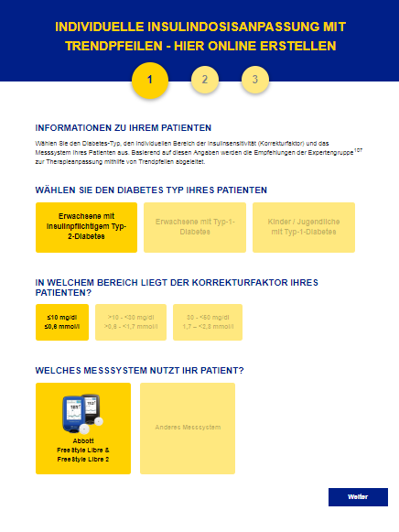
Online-Tool für die digitale Nutzung: www.FreeStyle.de/Trendpfeile
Vereinfachung der Trendpfeilinformationen¹
1
Patienteninformationen angeben
Diabetes Typ auswählen
Korrekturfaktorbereich auswählen
Messsystem angeben
1. Ziegler, R., et al. Diabetologie. 2018;13: 500-509.

Slide 36
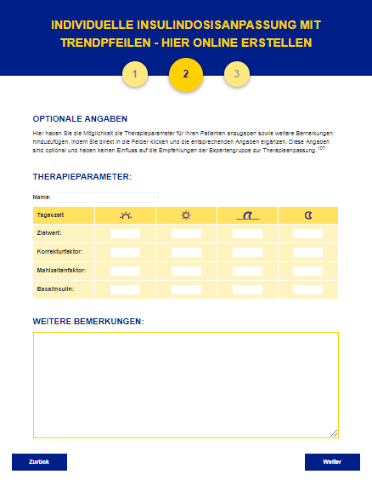
Online-Tool für die digitale Nutzung: www.FreeStyle.de/Trendpfeile
Vereinfachung der Trendpfeilinformationen¹
1
Patienteninformationen angeben
2
Optionale Angaben machen
Therapieparameter angeben
Weitere Bemerkungen hinzufügen
1. Ziegler, R., et al. Diabetologie. 2018;13: 500-509.

Slide 37
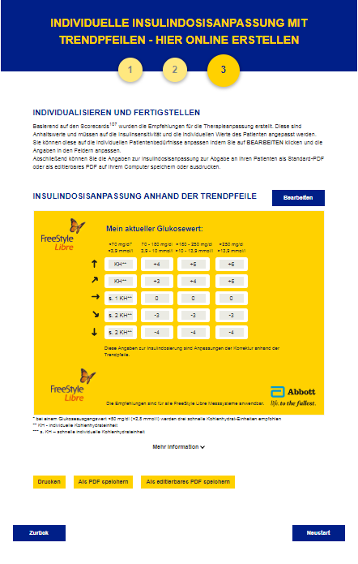
Online-Tool für die digitale Nutzung: www.FreeStyle.de/Trendpfeile
Vereinfachung der Trendpfeilinformationen¹
1
Patienteninformationen angeben
2
Optionale Angaben machen
3
Individualisieren und fertigstellen
Empfehlungen der Expertengruppe¹ zur Therapieanpassung auf individuelle Patientenbedürfnisse anpassen
1. Ziegler, R., et al. Diabetologie. 2018;13: 500-509.

Slide 38
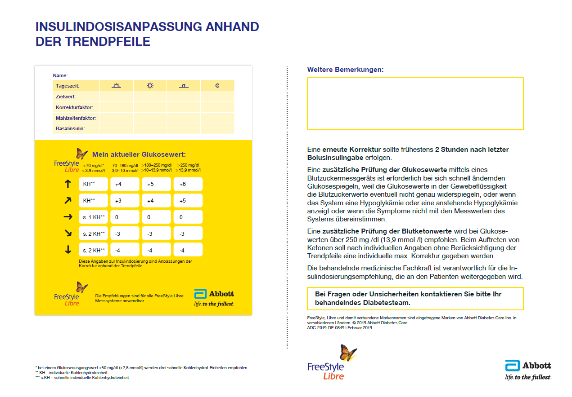


Online-Tool für die digitale Nutzung: www.FreeStyle.de/Trendpfeile
Vereinfachung der Trendpfeilinformationen¹
Fertig!
SPEICHERN
Speichern* Sie Ihre Angaben als Standard-PDF oder als editierbares PDF auf Ihrem Computer. Ein editierbares PDF können Sie später noch individuell bearbeiten und Angaben anpassen.
DRUCKEN
Sie können die individualisierten Angaben ganz einfach direkt ausdrucken.
*Die Angaben werden nicht durch Abbott gespeichert.
1. Ziegler, R., et al. Diabetologie. 2018;13: 500-509.

Slide 39


Vielen Dank für Ihre Aufmerksamkeit!
Bei den hier gezeigten Bildern handelt es sich um Agenturfotos, die mit Models gestellt wurden.
Das Lesegerät der FreeStyle Libre Messsysteme ist sowohl in mg/dL als auch mmol/L erhältlich. Die FreeStyle LibreLink App kann beim initialen Setup sowohl auf mg/dL als auch auf mmol/L eingestellt werden. FreeStyle, Libre und damit verbundene Markennamen sind eingetragene Marken von Abbott. Apple, das Apple Logo und iPhone sind Marken von Apple Inc., mit Sitz in den USA und weiteren Ländern.

